Slide 1
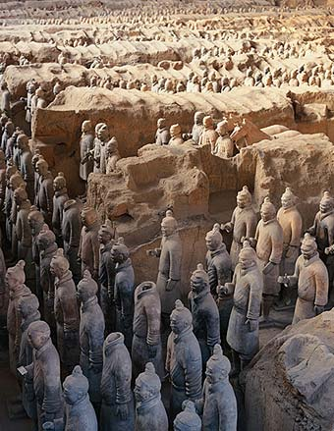
14.秦兵马俑

Slide 2
《秦兵马俑》这是一篇状物散文。课文生动的描绘了秦兵马俑规模宏大、类型众多和个性鲜明的特点，反映了中华民族的聪明才智，表达了作者对光辉灿烂的中华民族艺术的热爱。
教材分析：

Slide 3
教学要求：
（1）学会 本课生字，理解重点词语。
（2）正确，有感情，朗读课文。
（3）联系课文内容领会“兵马俑不仅规模洪大，而且类型众多，个性鲜明”在文中的作用。
（4）了解兵马俑不仅规模宏大，而且类型众多，个性鲜明的特点。从而感受祖国悠久灿烂的民族文化和古代劳动人民无穷的智慧。
教学重点：
了解兵马俑不仅规模 宏大，而且类型众多，个性鲜明的特点。
课时安排：2课时

Slide 4
任务一：
A．自学生字新词，练习正确美观地书写，完成《习字册》。
B.正确、流利地朗读课文，
第一课时
任务二：精读课文一部分，品读感悟
1.自主学习：
(1)过渡：举世无双的秦兵马俑是我国享誉世界的珍贵文物。它出土西安以东30千米的临潼。让我们走进神奇的地下王国去看一看吧！ (2)默读第二自然段,圈画出表示数量的词语，体会这些词语的表达效果，在文字旁边坐简要的批注，与同学交流时能够举例说明。
(3)抓住“一行行，一列列，十分整齐，排成了一个巨大的长方形军阵”，想象秦始皇当年统帅军队的强大阵势。

Slide 5
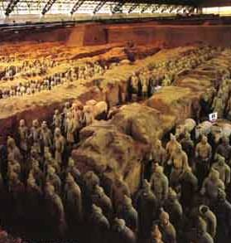

感受兵马俑的规模之大

Slide 6
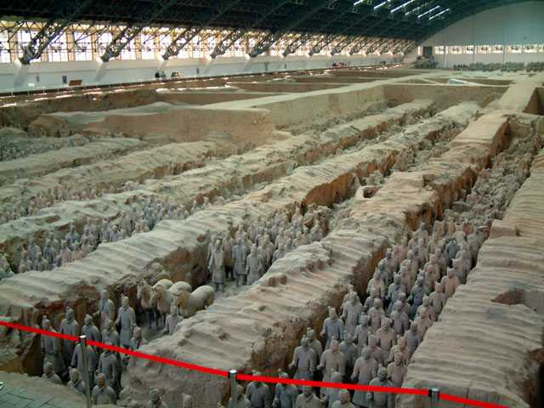
一号坑

Slide 7
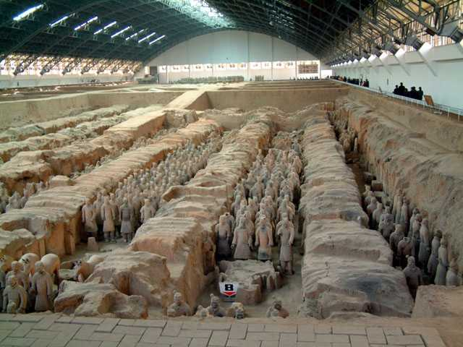
二号坑

Slide 8
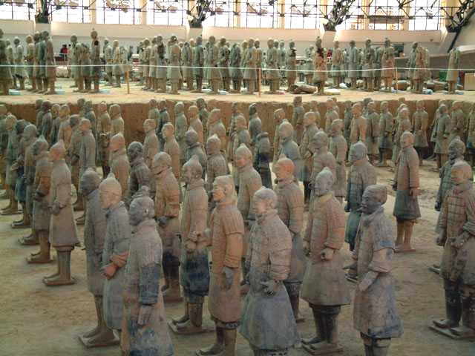
三号坑

Slide 9
1、默读课文第二自然段，思考：课文从哪些方面反映了秦兵马俑的规模宏大？
（1）从三个俑坑的总面积和兵马俑的数量体会秦兵马俑的规模宏大。
（2）从一号坑的长、宽、面积和兵马俑数量体会秦兵马俑的规模宏大。
面积之大
数量之多
阵容巨大
气势恢弘
1.哪些语句说明兵马俑
的确“规模宏大”呢？
这一段在说明方法上有何特点？
列举了大量的数据，增强直面感受

Slide 10
人们看到如此规模宏大的兵马俑会有什么感受？
人们无不为兵马俑的恢弘气势和高潮的制作工艺所折服.
这是什么句？
双重否定句
换一种说法。
走进大厅，所有的人都为兵马俑的恢弘气势和高超的制作工艺所折服。
走进大厅，人们怎能不为兵马俑的恢弘气势和高超的制作工艺所折服？

Slide 11
第二课时
学习3——10自然段。
课文的3——10小节是本课时教的重点，也是学生非常感兴趣的内容。但秦兵马俑所处的时代毕竟离学生已经久远，要想让学生真正理解课文的内容，利用课件并通过课文的语言文字去触摸那段凝重的历史，去感受古代劳动人民的智慧。

Slide 12

课文除了讲“规模宏大”，还讲了兵马俑的什么特点？
复习引入：
类型众多，个性鲜明
请同学们认真默读课文3~10自然段思考：课文写了哪些类型的兵马俑？它们有什么样的鲜明个性？用笔在文中画出有关的词句。

Slide 13
兵马俑不仅规模宏大，而且类型众多，个性鲜明。
这句话在文中起什么作用？
这句话在文中起着承上启下的作用。
围绕一个中心，抓住第3自然段展开教学，充沛发挥同学的积极性。

Slide 14
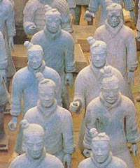
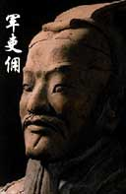
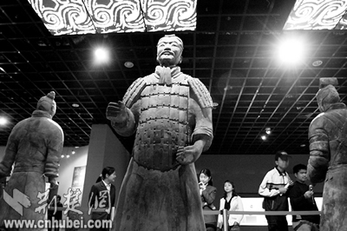
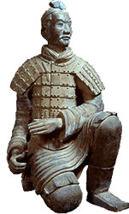
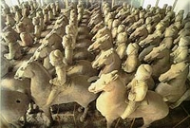
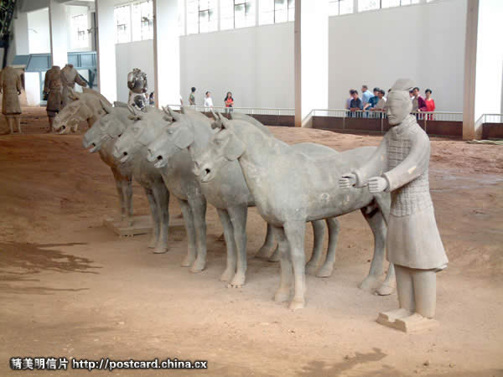
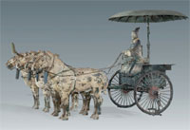
类型众多·个性鲜明

Slide 15


小组合作

Slide 16

学4-9自然段，完成：
读一读，划出描写兵马俑外貌、神态、动作的词。
演一演，根据书上的描写摆一个造型，其他同学猜猜演的是什么俑。
议一议，你喜欢哪一类兵马俑，为什么？

Slide 17
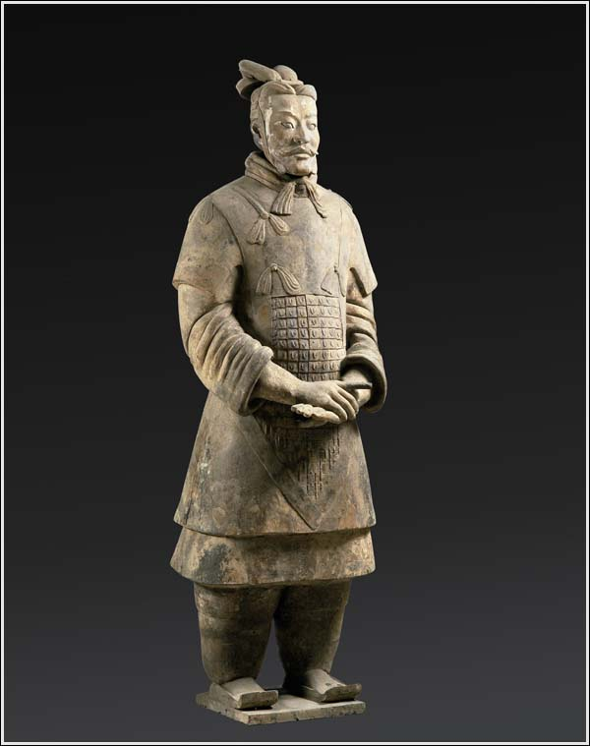

猜一猜
将军俑
Notes:
本资料来自于资源最齐全的２１世纪教育网www.21cnjy.com

Slide 18
将军俑身材魁梧，头戴金冠，身披铠甲，手握宝剑，昂首挺胸，站在队伍前列，像是在指挥身后的军吏和士兵行进。那神态自若的样子，一看就知道是久经沙场、肩负重任的高级将领。
将军俑

Slide 19
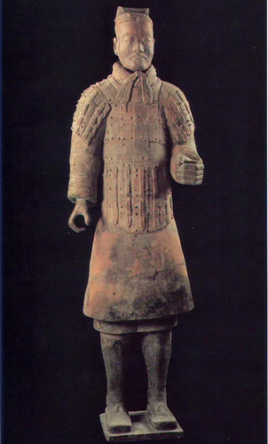
猜一猜
武士俑
Notes:
本资料来自于资源最齐全的２１世纪教育网www.21cnjy.com

Slide 20
x
武士俑高1.8米左右，体格健壮，体态匀称。身上穿着战袍，套着铠甲，脚上蹬着前端向上翘起的战靴，头发大多挽成了偏向右侧的发髻。它们有的握着铜戈，有的擎着利剑，有的拿着盾牌。个个目光炯炯，双唇紧闭，神态严峻，好像一场大战就在眼前。
武士俑

Slide 21
骑兵俑 骑兵俑上身着短甲，下身着紧身裤，足蹬长统马靴，右手执缰绳，左手持弓箭，随时准备上马冲杀。
猜一猜
Notes:
本资料来自于资源最齐全的２１世纪教育网www.21cnjy.com

Slide 22
更多精彩课件请到www.25192.com下载
小松鼠课件站
www.25192.com

Slide 23
猜一猜
马俑与真马一般大小，一匹匹形体健壮，肌肉丰满。那跃跃欲试的样子，好像一声令下，就会撒开四蹄，腾空而起，踏上征程。
马俑
Notes:
本资料来自于资源最齐全的２１世纪教育网www.21cnjy.com

Slide 24
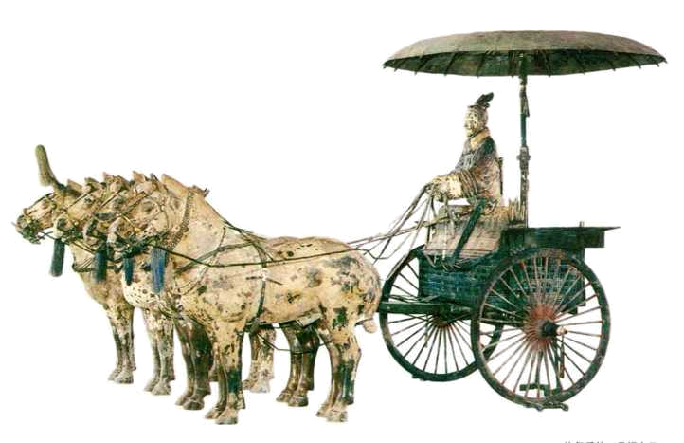
车兵俑： 车兵俑分为驭手和军士驭手居中而立，驾驭着战车，军士分列在战车两侧，保护着驭手。
猜一猜
Notes:
本资料来自于资源最齐全的２１世纪教育网www.21cnjy.com

Slide 25
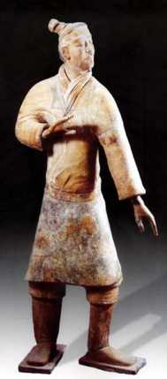
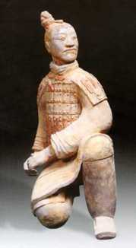
弓弩手
猜一猜
弓弩手个个张弓搭箭，两眼盯着前方，或立，或跪，随时准备将利箭射出去。

Slide 26
在学生汇报交流的时候，我始终抓住一个评价原则——理解各种兵马俑的类型特点，并感受古代劳动人民的智慧与创造力，在此基础上，指导学生朗读，通过读--议--演，把自己的理解表现出来。

Slide 27
引读课文的第10小节，并追问学生：“你从中还读懂了什么？”让学生用“有的……有的……”练习说话，让学生张开想像的翅膀去进一步深入理解课文的内容，体会到秦兵马俑的惟妙惟肖，感受到古代劳动人民的智慧与勤劳

Slide 28
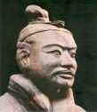

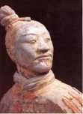
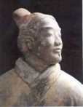
每一件兵马俑都是极为精美的艺术品。仔细端详，它们神态各异：
有的眼
如铜铃，
神态庄
重，好
有的颔
首低眉，若有所思，好像在考虑如何相互配合，战胜敌人。
像在暗下决心，誓
为秦国统一天下做
殊死拼搏。
有的紧握双
拳，勇武干
练，好像随
时准备出征。
有的凝视远
方，好像在
思念家乡的
亲人。

Slide 29
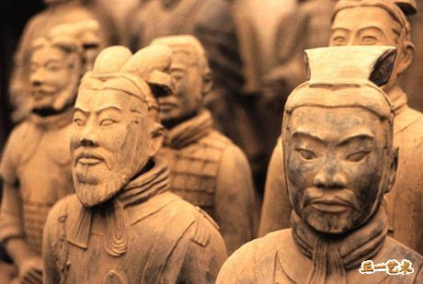
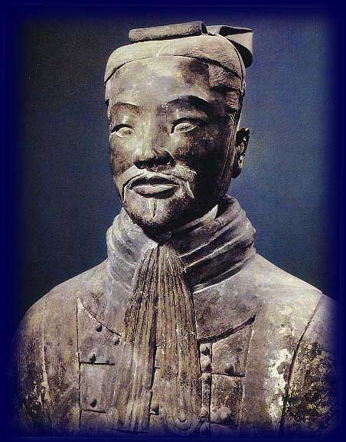
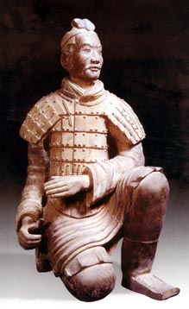
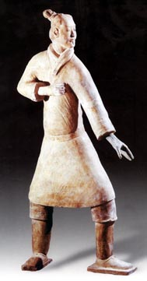
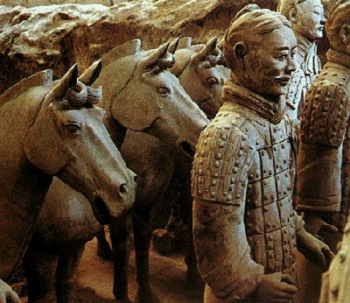

课堂小练笔：抓住外貌、神态描写，并能展开合理的想象。

Slide 30
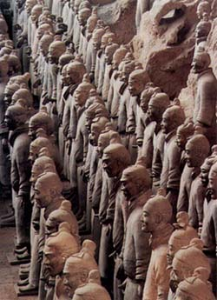
小练笔
它们神态各异：有的 ，好像在 ；有的 ，好像在 ；有的 ，好像在 。
微微颔首，若有所思，
考虑如何相互配合，占胜敌手;
眼如铜铃，神态庄重，
暗上决心，誓为秦国统一天下作殊死拼搏;
紧握双拳，勇武干练，
思念家乡的亲人………

Slide 31
动脑说一说：
用“有的……有的……好像”练习说话。

Slide 32
小结:从同学们的交流中,我仿佛看到一个个个性鲜明、神态各异的兵马俑在我的眼前闪过,他们或蓄势待发,或摩拳擦掌,或一马当先,或视死如归,我似乎也听到了他们轻细的呼吸声。
作者是如何把这群没有生命的兵马俑表现得栩栩如生呢?(作者运用打比方、排比的修辞手法，生动形象地加以细描。)

Slide 33
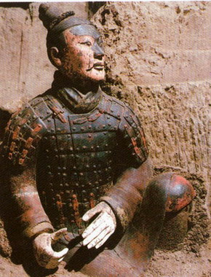
文物名称：秦兵马俑
占地总面积:_____________
兵马俑总数量:___________
一号坑总面积:___________
一号坑长:_______________
一号坑宽:_______________
一号坑兵马俑数量:_______
信 息 卡
19120平方米
8000个
14260平方米
230米
62米
6000个左右

Slide 34
有关资料
秦始皇兵马俑博物馆，是建立在兵马俑坑原址上的遗址性博物馆，是举世闻名的大型遗址性博物馆。兵马俑被誉为“世界第八大奇迹”，“二十世纪考古史上的伟大发现之一”。1987年12月，联合国教科文组织已将秦始皇陵（包括兵马俑坑）列入“世界文化遗产名录”。它不仅是中国人民、也是全人类的一份珍贵文化财富。

Slide 35
这篇文章与学生的现实生活相差甚远，，如果光靠老师说，他们一定是听得云里雾里，索然无味。所以，利用课件会为学生提供直观的感受。学生可以根据图片、文字等大量资料，尽情地遨游于秦兵马俑中，于是，我在教学设计中紧扣重点，充分调动学生的积极性、主动性，让他们自己去想象，感悟，交流，而老师仅仅做了一个穿针引线的指导者、引路人。

Slide 36

！
！！
！

